Slide 1




轻量化目标检测算法的设计
姓名: 薄劲阳
学号: 2020115025
专业: 计算机科学与技术
导师: 卜起荣
答辩日期: 2024 年 1 月 31 日

Slide 2
目录
CONTENTS
1
2
3
4
选题
背景
解决问题
与意义
技术
路线
工作
安排

Slide 3
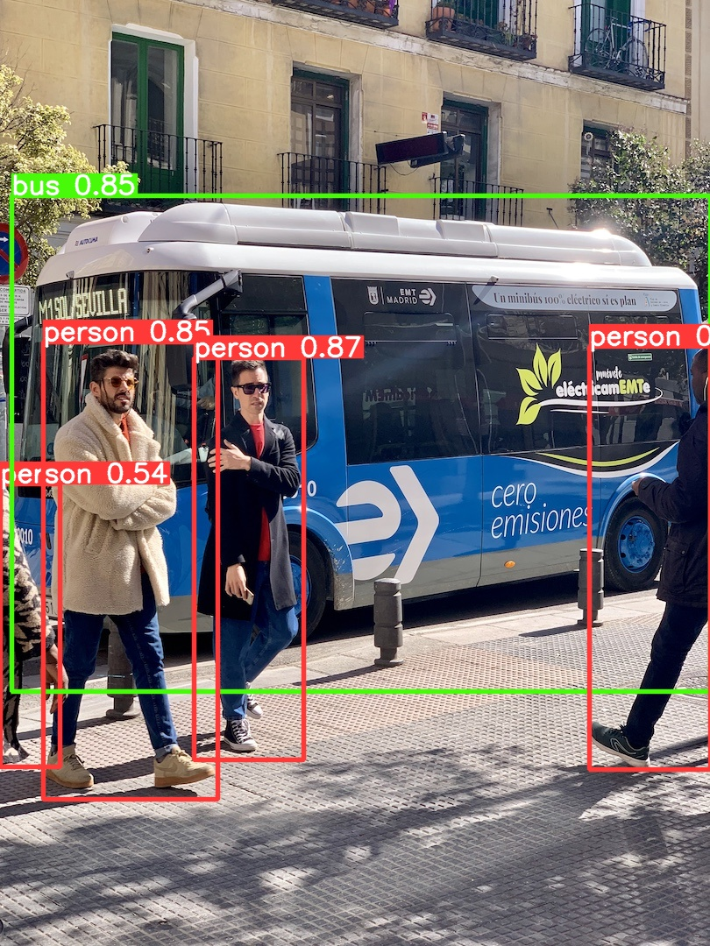
PART ONE
选题背景
题目：轻量化目标检测算法设计
基于深度学习的目标检测算法在准确性方面表现出色，但
它们通常具有较大的模型大小和高计算复杂度，导致在资
源受限的环境下难以应用。因此通过牺牲一小部分检测精
度而实现加速的轻量化网络获得了广大关注。
目标检测算法现状：
模型参数多
高计算复杂度
难以部署到嵌入式边缘设备

Slide 4
PART TWO
解决问题与意义
在此背景下，利用Python语言和现有的Yolov5、Yolov5-Lite目标检测模型，设计轻量化的目标检测算法，并最终部署到树莓派。
旨在降低目标检测模型的复杂度，进一步提高目标检测的速度。
模型训练的环境
模型运行的环境
名称 | 内容
操作系统 | Ubuntu 22.04.3 LTS 64位
处理器 | 2.5Ghz 双核
Python环境 | 3.8版本、Pycharm
Python包及其他技术 | pandas,sklearn,numpy,pytorch等
内存 | 16GB
显卡 | NVIDIA GeForce RTX 4060
名称 | 内容
操作系统 | Raspberry Pi OS
处理器 | 1.5GHz四核
Python环境 | 3.8版本
Python包及其他技术 | pandas,sklearn,numpy,pytorch,OpenCV,PyQT等
内存 | 4GB

Slide 5
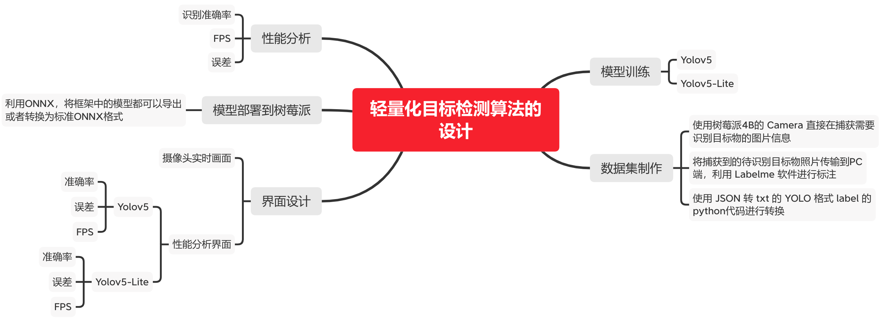
PART THREE
技术路线
总体实现框架：
数据集制作——模型训练——部署到树莓派——界面设计——性能分析

Slide 6
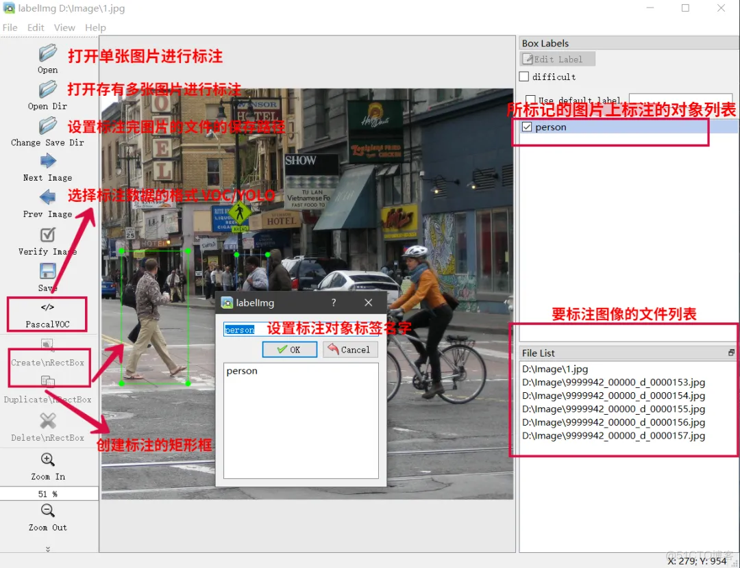
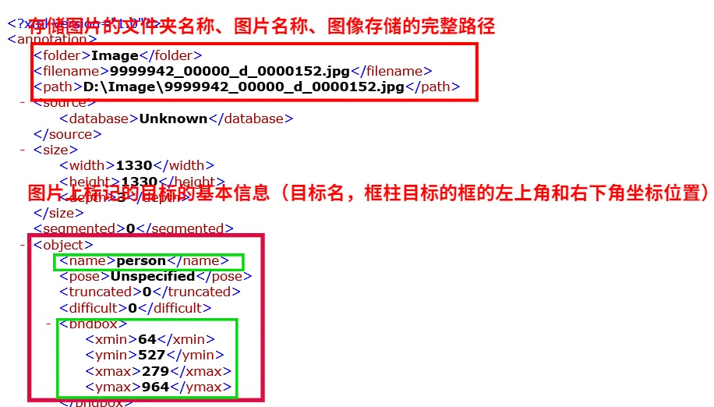
PART THREE
技术路线
数据集制作
编写程序，使用树莓派4B的 Camera 直接在捕获需要识别目标物的图片信息。
将捕获到的待识别目标物照片传输到PC端，确定类别，利用 Labelme 软件进行标注。
编写程序，将标注的文件JSON格式转txt的Yolo格式。

Slide 7
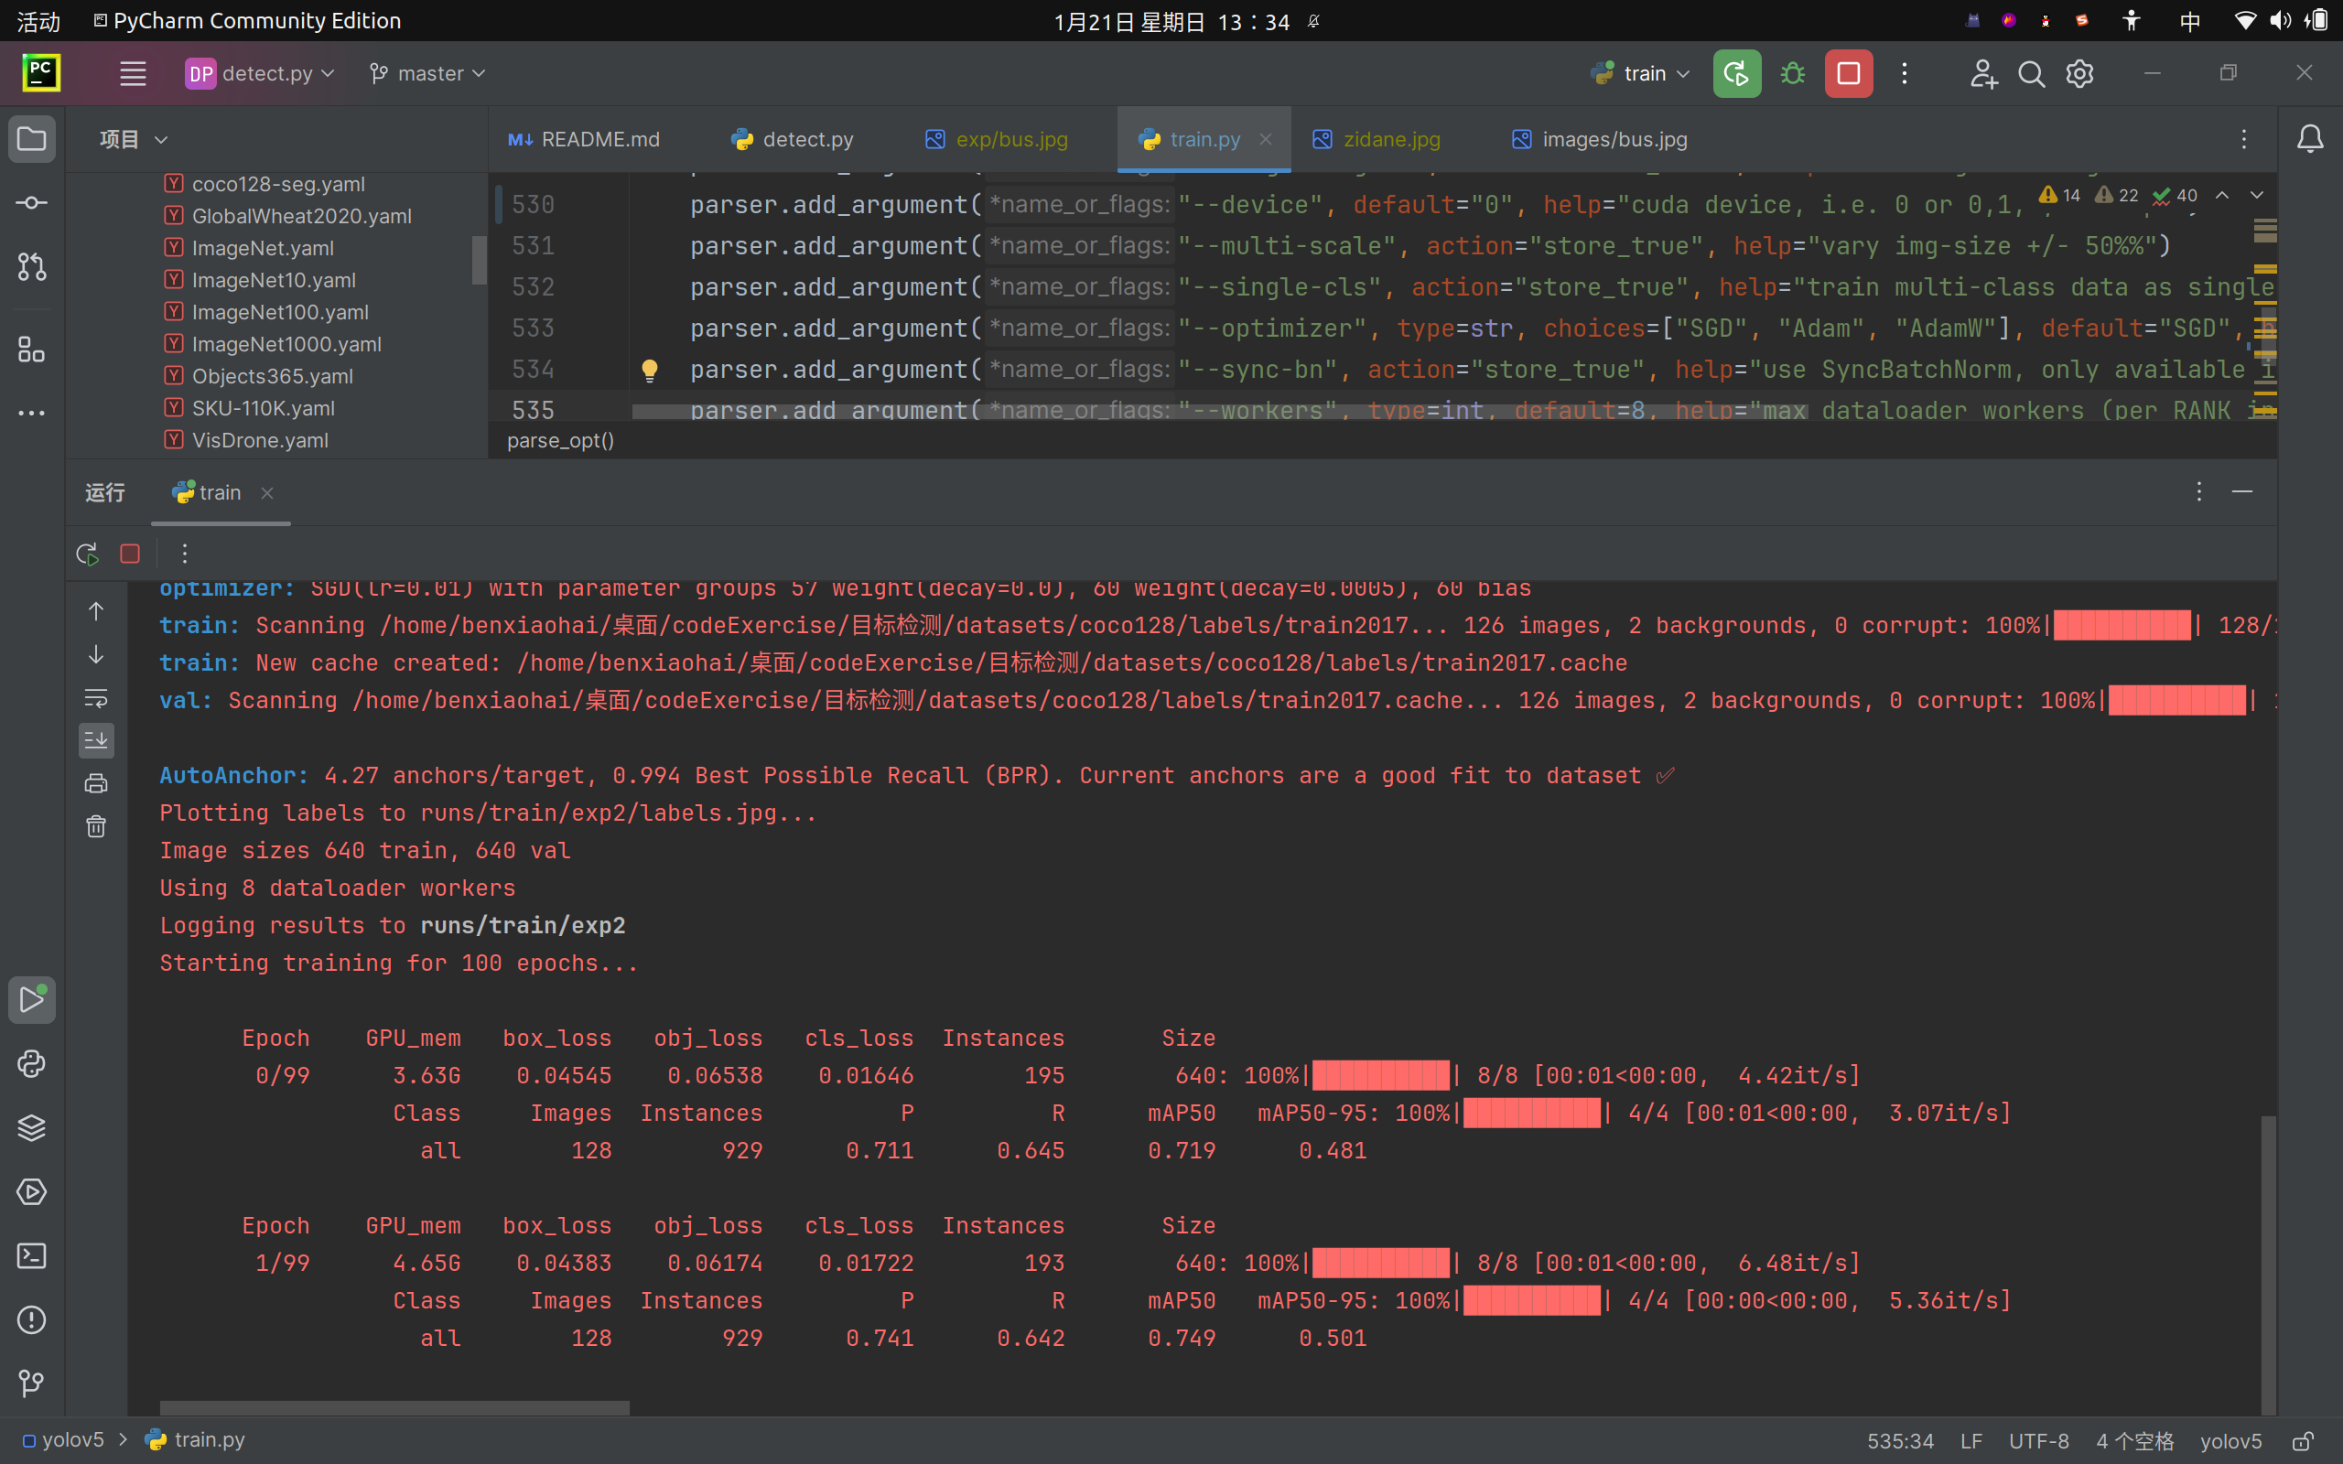
PART THREE
技术路线
目标检测模型训练
从GitHub上下载Yolov5、Yolov5-Lite的源代码，在Pycharm中配置模型的环境。
将制作好的数据集放到训练对应的目录下。
配置训练集、测试集地址、种类数及相应的标签。
训练模型，得到训练数据内容(best_weight、last_weight等)

Slide 8
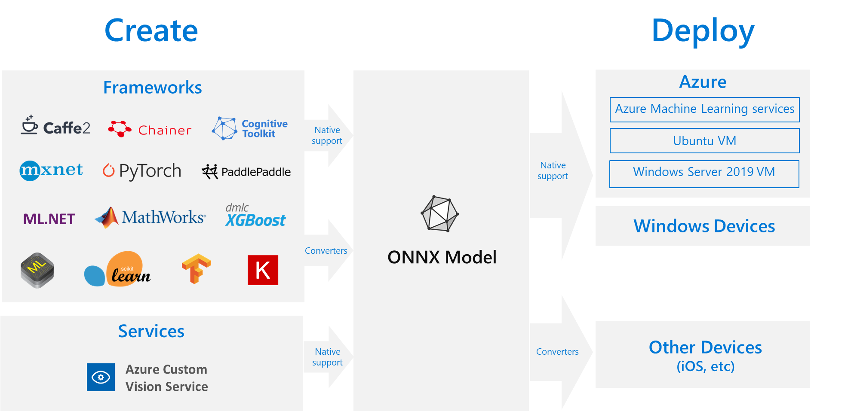
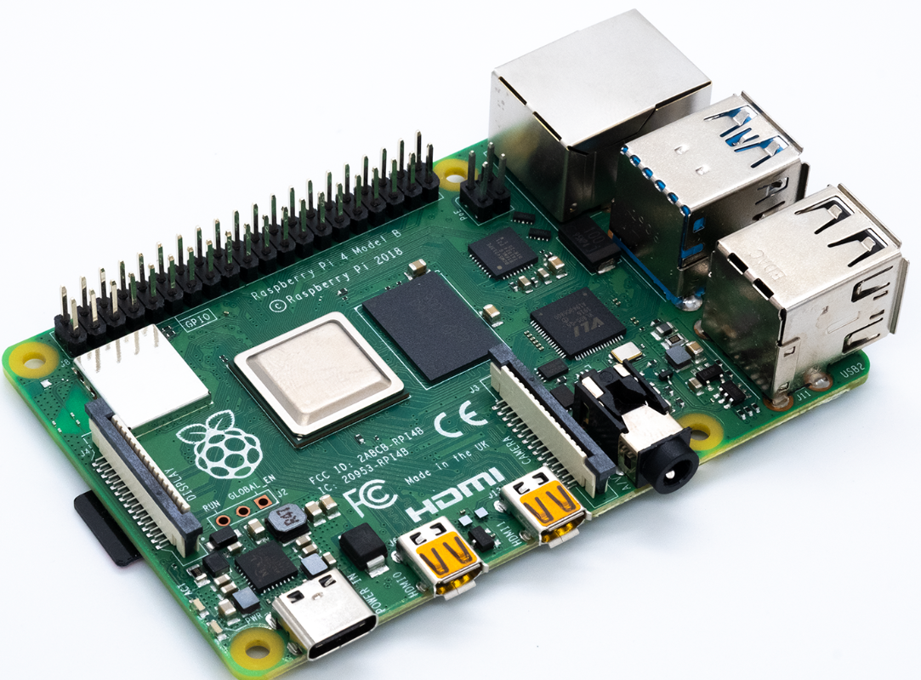
PART THREE
技术路线
模型部署
将模型转换成ONNX模型。
ONNX：Open Neural Network Exchange，支持许多框架，框架中的模型都可以被转换成ONNX格式，从而实现跨平台。
在树莓派上安装onnxruntim，用来成功运行ONNX格式的模型。

Slide 9
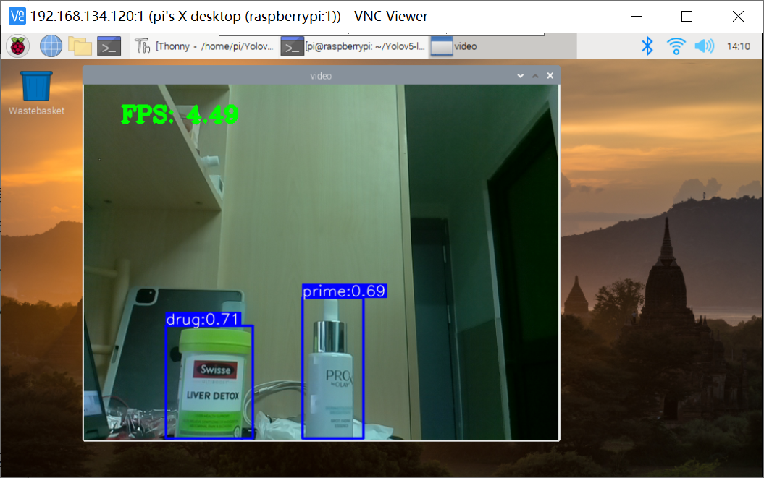
PART THREE
技术路线
目标检测及性能展示
编写程序，调用摄像头，运行目标检测算法。
利用PyQT技术，为程序编写一个前端界面。分别展示摄像头的识别图像以及相应的性能指标(FPS、准确率等)。

Slide 10
PART FOUR
工作安排
前期进行：
对该选题相关的资料进行搜集整理，并学习深度学习基本理论、Yolov5、Yolov5-Lite、树莓派；
分析Yolov5、Yolov5-Lite的神经网络结构，尝试提出一种新的网络结构。
后期进行：
编写程序，完成数据集制作模块。
使用制作好的数据集训练模型。
将模型部署到树莓派上，并为程序编写前端界面。
论文写作
完成选题和《开题报告》
系统开发和论文写作
2024-01-03-2024-01-21
2024-1-22-2024-02-08
2024-02-13-2024-04-20
2024-04-20-2024-05-31
理论学习、完成数据集制作模块、树莓派学习
论文查重和毕业答辩

Slide 11
预期效果
实现基于Yolov5、Yolov5-Lite目标检测。将训练好的模型部署到树莓派4B上，运行目标检测算法，分别显示其检测速度和准确率。

Slide 12

REFUSE
感谢观赏
THANKS FOR WATCHING

